Slide 1

Maze solving problem
2015302280段林
2015302283郭炜

Slide 2
迷宫求解
问题分析
设计框架
1
2
测试结果
调试及性能分析
3
4

Slide 3
PART ONE
问题分析

Slide 4
以二维数组a[MAXSIZE][MAXSIZE]加上行数m，列数n构成matrix迷宫图
迷宫的m,n，内部构造，起点，终点由用户决定
本程序只求出一条成功通路
通路路径由(x,y,z)的形式表示
1
2
3
4

Slide 5
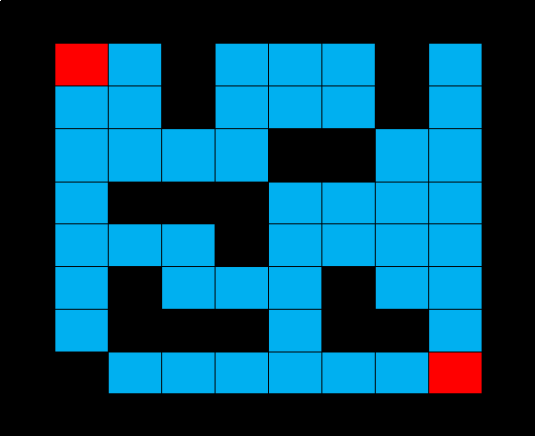
测试数据

Slide 6
程序执行的命令
创建迷宫
求解迷宫的路径
输出探索后的迷宫及存在的路径
1
2
3

Slide 7
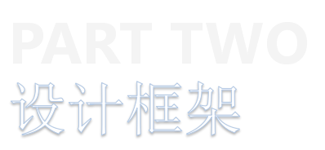

Slide 8
函数调用关系图
nextpos
markprint
footprint
push
mazepath
pass
pop

Slide 9
数据类型
matrix
typedef struct
{
int x, y;
}postype;
typedef struct
{
postype seat;
int di;
}position;
typedef struct
{
int m, n;
int a[MAXSIZE][MAXSIZE];
}matrix;

Slide 10
函数声明
void mazepath(matrix &M, postype start, postype end)//求解路径算法
int pass(matrix M, postype curpos)//判断节点是否为通路1
void footprint(matrix &M, postype curpos)//走过的路径将通路1变为通路2
postype Nextpos(postype p, int a) //根据当前位置和方向确定下一位置
void markprint(matrix &M, postype curpos)//将死胡同的标志将通路2记为通路3

Slide 11
核心函数
void mazepath(matrix &M, postype start, postype end)
{
curpos = start;
do {
if (pass(M, curpos))
{
footprint(M, curpos);
e.di = 1, e.seat = curpos;push(S, e);
if (curpos.x == end.x&&curpos.y == end.y)
{
break;
}
curpos = Nextpos(curpos, e.di);
}

Slide 12
核心函数
else
{
if (!stackempty(S))
{
pop(S, e);
while (e.di == 4 && !stackempty(S))
{
markprint(M, e.seat);
pop(S, e);
}
if (e.di < 4)
{
e.di++;push(S, e);
curpos = Nextpos(e.seat, e.di);
}
}
}
} while (!stackempty(S));

Slide 13
核心函数
else
{
if (!stackempty(S))
{
pop(S, e);
while (e.di == 4 && !stackempty(S))
{
markprint(M, e.seat);
pop(S, e);
}
if (e.di < 4)
{
e.di++;push(S, e);
curpos = Nextpos(e.seat, e.di);
}
}
}
} while (!stackempty(S));

Slide 14
核心函数
if (!stackempty(S))
{
stack A;
initstack(A);
while (!stackempty(S))
{
pop(S, e);
push(A, e);
}
while (!stackempty(A))
{
pop(A, e);
cout << "(" << e.seat.x << "," << e.seat.y << "," << e.di << ")" << "->";
}
cout << '\b' << '\b' << " " << " ";
cout << endl;
}
}

Slide 15
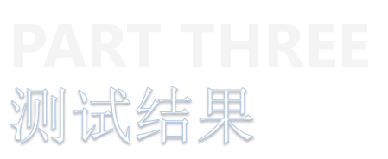

Slide 16
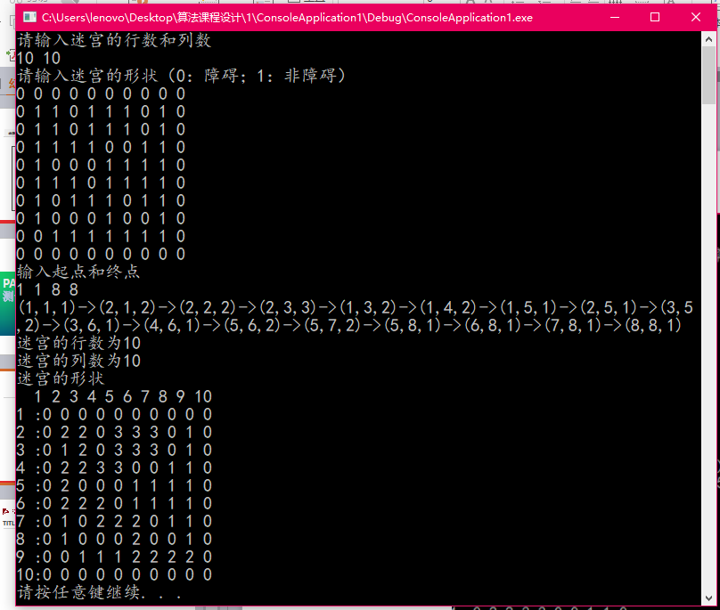

Slide 17
PART FOUR
调试及性能分析

Slide 18
int pass(matrix M, postype curpos)
{
if (M.a[curpos.y][curpos.x] == 1)
{
return 1;
}
else
{
return 0;
}
}
void footprint(matrix &M, postype curpos)
{
M.a[curpos.y][curpos.x] = 2;
}
void markprint(matrix &M, postype curpos)
{
M.a[curpos.y][curpos.x] = 3;
}
1.本次作业比较简单，只有一个核心算法，即求解迷宫的路径，所以总的调试比较顺利。
2.问题只出现了一次，即为postype Nextpos(postype p, int a) //根据当前位置和方向确定下一位置，开始是根据笛卡尔坐标系的理解进行坐标变换，求解出来的迷宫与最初想法相悖。后经思考，二维数组的行代表x，列代表y，得到正确结果。

Slide 19
THANKS
!

